Slide 1
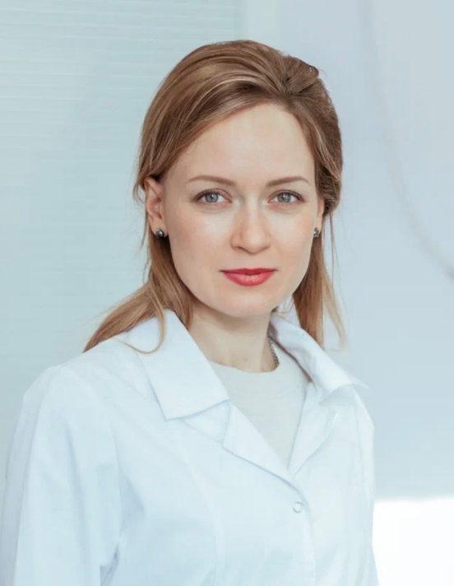
Неделя профилактики онкологических заболеваний
(в честь Международного дня борьбы против рака 4 февраля)
(29 января – 4 февраля 2024)
КАК НЕ ПРОПУСТИТЬ ОНКОЛОГИЮ
Шаповалова Наталья Алексеевна
Заведующая отделом разработки, реализации и мониторинга корпоративных программ, врач- диетолог
ГБУЗ «Кузбасский центр общественного здоровья и медицинской профилактики»

Slide 2
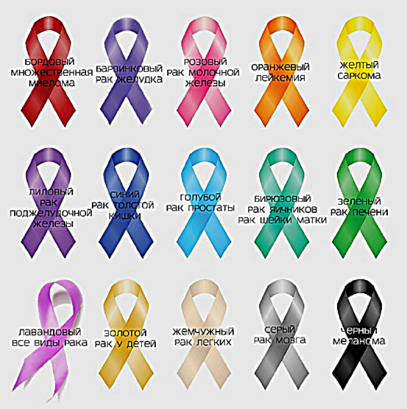
История
4 февраля ежегодно отмечается Всемирный день борьбы с раковыми заболеваниями (World Cancer Day)
Он был учрежден Союзом по международному контролю рака (Union for International Cancer Control, UICC) с целью привлечения внимания мировой общественности к этой глобальной проблеме
Кампания 2022-2024 годов проходит под девизом "Сокращение отставания в лечении рака"
(Closing the gap in cancer care)

Slide 3
Основная тяжесть по уничтожению постоянно возникающих в организме раковых клеток лежит на иммунной системе.
Поэтому все, что снижает иммунные защитные силы - увеличивает вероятность возникновения опухолей.
Главная задача иммунной системы- распознавание и уничтожение генетически чужеродных клеток и молекул –антигенов, непрерывно попадающих извне в организма (бактерий, вирусов, простейших и т.д.) и периодически возникающих в самом организме вследствие мутаций патологически измененных клеток, таких как раковые
Защита против болезнетворных микроорганизмов: бактерий, вирусов, паразитов, грибов
Помощник в антираковой защите
Удаление чужеродных агентов
Защита от аутоиммунных процессов
Иммунную функцию выполняют специализированные клетки, ткани и органы, разбросанные по всему телу
60 – 70 % иммунных клеток находится в желудочно-кишечном тракте

Slide 4
ЧТО ВЛИЯЕТ НА ИММУНИТЕТ?
90—95% злокачественных образований -это канцерогенные факторы окружающей среды и образа жизни:
курение служит причиной 30% всех злокачествен­ных опухолей,
особенности питания — 35%,
инфекционные агенты — 10%,
профессиональные канцерогены — 4—5%,
ионизирующее излучение — 4—5%,
УФ-излучение — 2—3%,
потребление алкогольных напитков - 2—3%,
загрязнение атмосферного воздуха — 1—2%,
репродуктивные факторы — 4—5%,
низкая физическая активность — 4—5%
Наличие хронических заболеваний
Образ жизни
Экология
Инфекции
Профессиональные вредности
Курение и алкоголь
Плохое питание
дефицит отдельных пищевых веществ

Slide 5
Профилактика и лечение хронических заболеваний – важный фактор, способствующий укреплению иммунитета
-
-Контроль массы тела- снижение массы
- Контроль глюкозы крови
Контроль жирового обмена
Контроль белкового обмена
- Нормализация работы желудочно-кишечного тракта
Какие хронические заболевания снижают иммунитет?
Избыточная масса тела и ожирение
Сахарный диабет
Атеросклероз
Заболевания печени и желчного пузыря
Заболевания кишечника и т.д.
Почему? в основе этих заболеваний развитие хронического вялотекущего воспаления

Slide 6
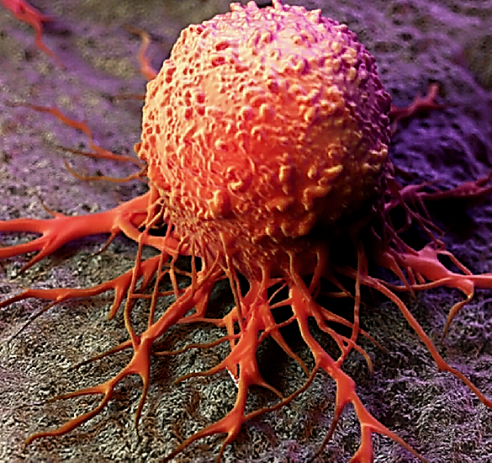
ОСОБЕННОСТИ РАКА
Рак – это злокачественная опухоль, произрастающая из внутренних клеток организма
В 90% случаев на поминает по внешнему виду раковую клешню (исключение – рак крови, при котором опухоль не образуется)
Отличие раковых клеток от доброкачественных:
Имеют неконтролируемый процесс роста
Прорастают в соседние органы, поражая их функции
Метастазируют в отдаленные клетки организма
Ра

Slide 7
В мире существует порядка 100 видов раковых заболеваний
Ежедневно до 27 000 человек узнают о диагнозе рак
Каждый пятый из них обречён на гибель
В России от онкологии ежегодно погибает порядка 300 000 человек
Ещё 40–50 лет назад диагноз онкология считался заболеванием пожилого возраста
В последние годы рак стремительно молодеет
ЛИДИРУЮЩИЕ ПОЗИЦИИ ОНКОЛОГИЧЕСКИХ ЗАБОЛЕВАНИЙ
Рак легких и рак молочной железы
(оба – 2,09 млн. случаев)
Рак толстой и прямой кишки
(1,80 млн. случаев)
Рак предстательной железы
(1,28 млн. случаев)
Рак кожи
(немеланомный 1,04 млн. случаев)
ВОЗ- 1/3 всех онкологических заболеваний можно предотвратить
1-2 стадия- вероятность излечения 80%

Slide 8
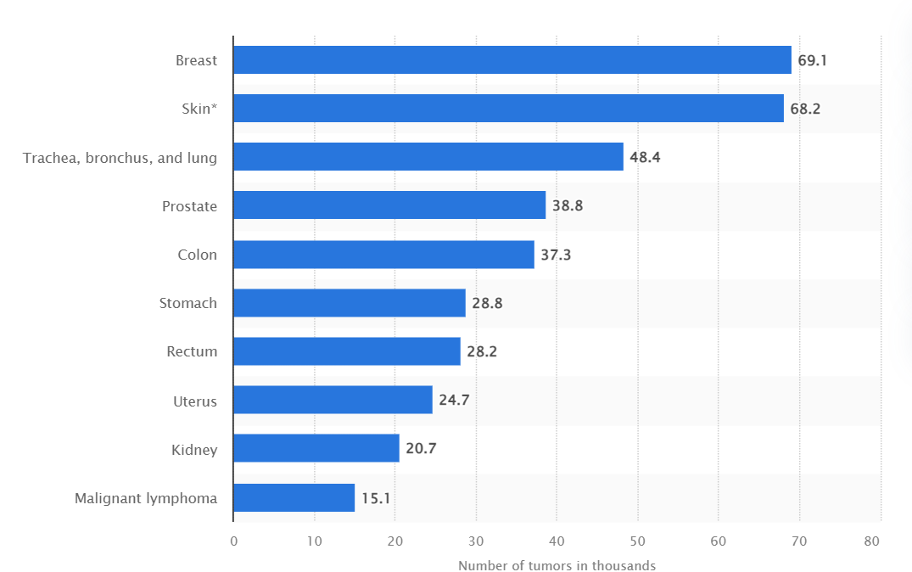
На долю РМЖ в 2020 году приходится около 21,7% случаев рака у женщин.
По уровню смертности РМЖ занимает у женщин 1-е место (15,9% всех случаев смерти от злокачественных новообразований).
Число впервые диагностированных случаев рака в России в 2021 году в разбивке по основным типам

Slide 9
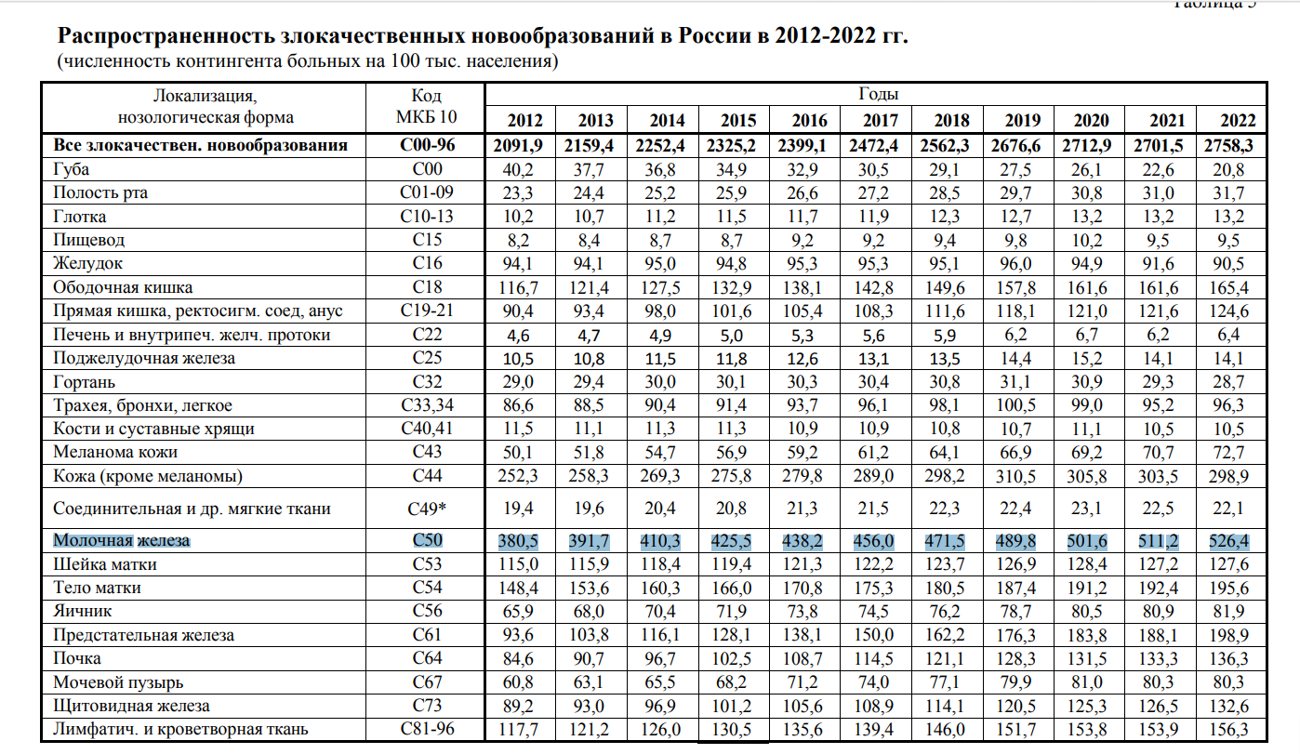

Slide 10
ПРИЧИНЫ ПОЗДНЕЙ ДИАГНОСТИКИ РАКОВЫХ ЗАБОЛЕВАНИЙ
Основным условием эффективности лечения любого заболевания является ранняя диагностика
Поздняя диагностика онкологических заболеваний в 60–70% случаев происходит по вине самого пациента:
Халатное отношение к своему здоровью
Недооценка имеющихся симптомов заболевания
Страх перед возможным диагнозом
Самолечение
Обращение к нетрадиционным методам: сомнительные БАДЫ, экстрасенсорика, знахарство
Своевременное выявление «предрака»
Эрозия шейки матки
Полипы
Структурные родимые пятна
Длительно незаживающие язвы
Профосмотры и диспансеризация направлены на своевременное выявление различных заболеваний
Главная роль в осмотрах - онконастороженность

Slide 11
ГРУППЫ ОНКОЛОГИЧЕСКОГО РИСКА
Люди любого возраста с наследственной предрасположенностью, и лица старше 45 лет
Относительно здоровые люди, подвергающиеся воздействию канцерогенных факторов:
перенесшие облучение (радиационное, ионизирующее)
контактирующие с бытовыми и профессиональными канцерогенами
курильщики (активные и пассивные)
носители онкогенных вирусов
Лица, с хроническими заболеваниями, повышающими риск развития рака: (ожирение, гипертоническая болезнь, атеросклероз, сахарный диабет 2 типа, иммунодефициты)
Больные с выявленными состояниями (предрак)
Онкологические больные, прошедшие лечение

Slide 12
ФАКТОРЫ РИСКА РАЗВИТИЯ ОНКОЛОГИИ (хронические соматические заболевания)
Хронические язвы желудка;
Хронический гастрит (с пониженной кислотностью)
Некоторые формы мастопатии
Туберкулёз
Пневмосклероз
Заболевания гормонального характера (при которых повышается или понижается выработка гормонов гипофизом, надпочечниками, щитовидной железой)

Slide 13
ФАКТОРЫ РИСКА РАЗВИТИЯ ОНКОЛОГИИ (пищевые)
Чрезмерное потребление жиров
(увеличивают метаболические канцерогены, снижает иммунитет, угнетает работу
эндокринных желез)
Употребление консервантов, содержащих нитриты
(маринады, копчёности, консервы)
Недостаток продуктов богатых клетчаткой
(свежих овощей, фруктов)
Употребление сои
(содержит лигнаны - низкомолекулярные полифенолы, повышающие уровень гормона эстрогена, приводящего к развитию раковых процессов у женщин)
Частое потребление продуктов с добавками и красителями (газировка, соки тетрапак, сладости)
Злоупотребление алкоголем, питьё спиртных суррогатов

Slide 14
ФАКТОРЫ РИСКАРАЗВИТИЯ ОНКОЛОГИИ (пищевые)
Распространенность ожирения среди мужчин в возрасте от 25 до 64 лет составляет 26,9%, среди женщин - 30,8%
ГЛОБАЛЬНАЯ ЭПИДЕМИЯ ОЖИРЕНИЯ- в основе ожирения- СИСТЕМНОЕ ХРОНИЧЕСКОЕ ВОСПАЛЕНИЕ
Распространенность ожирения среди мужчин в возрасте от 25 до 64 лет составляет 26,9%, среди женщин - 30,8%

Slide 15
ФАКТОРЫ РИСКАРАЗВИТИЯ ОНКОЛОГИИ (пищевые)
ВИТАМИН Д
Антипролиферативный (ингибирование роста клеток, стимуляция роста рецепторов в ткани МЖ) и проапоптотический эффект, способствующий естественной (нормальной) гибели клеток МЖ.
СЕЛЕН
У аднексэктомированных женщин с мутациями BRCA1 повышает активность ферментов
восстановления от окисленных оснований
СОЯ
Потребление связано с более низким риском РМЖ у носителей мутации BRCA

Slide 16
ФАКТОРЫ РИСКА РАЗВИТИЯ ОНКОЛОГИИ (табакокурение, употребление вейпов, кальянных смесей)
Никотиновая зависимость - причина возникновения онкологического процесса в 40% случаев
Вызывает злокачественные образования в ротовой полости, пищеводе, желудке, области поджелудочной железы, мочевом пузыре и пр. органах
У пассивных курильщиков на 20-30% возрастает риск развития рака легких
(более 3500 случаев смерти в России связаны с пассивным курением)
Повышается риск развития рака груди у женщин, проживающих с постоянно курящими людьми

Slide 17
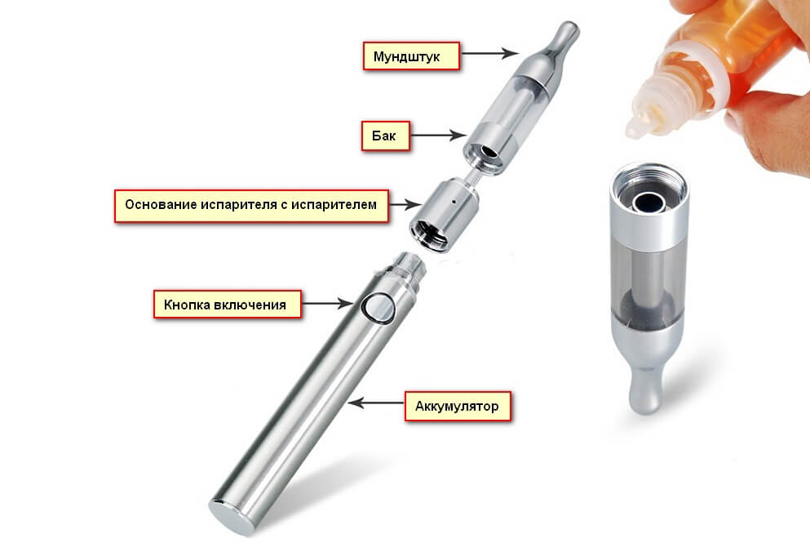
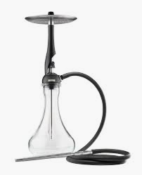
ЭЛЕКТРОННЫЕ СИГАРЕТЫ
ЭСДН- электронные средства доставки никотина – ВЭЙП – гаджет для парения
Принцип кипятильника- нагревание спирали и жидкость из ПРОПИЛЕНГЛИКОЛЯ, ГЛИЦЕРИНА, НИКОТИНА и АРОМАТИЗАТОРОВ превращается в пар
За счет этого- проникновение на клеточном уровне
Точное влияние на здоровье человека можно понять только через 10 -20 лет
Принцип кипятильника- нагревание спирали и курительный состав выделяет пар. В составе курительной смеси- ПРОПИЛЕНГЛИКОЛЬ- вызывает раздражение верхних дыхательных путей= аллергические реакции
Синдром EVALI-тетрагидроканнабиол- ацетат витамина Е- кашель, боль в груди, затрудненное дыхание, тошнота, рвота, диарея
Раковые заболевания- акролеин и формальдегид продукты распада пропиленгликоля и глицерина
Кальян
Бензапирен – канцероген (вызывающий рак) первого класса опасности.
Бензапирен крайне опасен для человека даже в малых концентрациях,поскольку обладает свойством кумуляции, т.е. способен накапливаться в организме. Именно бензапирен приводит к раку легких у курильщиков. Кроме того бензапирен обладает и мутагенным действием, т.е. вызывает мутации ДНК. Эти мутации способны передаваться по наследству, и они крайне устойчивы.

Slide 18
ФАКТОРЫ РИСКА РАЗВИТИЯ ОНКОЛОГИИ (репродуктивные и гормональные нарушения)
Беспорядочные и незащищенные интимные отношения (заражения инфекциями, в том числе ВИЧ)
Аборты
Беременность и роды в позднем возрасте (сбои в работе гормональной системы и выработка повышенного уровня эстрогенов)
Отсутствие родов и грудного вскармливания
Бесконтрольное применение гормональных препаратов
Ранние менструации (до 12 лет)
Поздний климакс (после 56 лет)
Отсутствие полноценных интимных отношений у мужчин (воспаления предстательной железы с переходом в злокачественную неоплазию)
Хронические заболевания мочеполовой системы

Slide 19
ФАКТОРЫ РИСКА РАЗВИТИЯ ОНКОЛОГИИ (патологическое воздействие)
Развитие экомышления
экологичный образ жизни:
сокращение отходов,
На бытовом уровне:
сокращение отходов,
выбор подходящих товаров и услуг,
отказ от избыточного потребления,
изменение привычек питания,
сбережение ценных ресурсов: воды, энергии, древесины.
В профессии — понимание последствий принятых решений и
ответственность за сохранение или разрушение природных экосистем.
Влияние пластика на организм и экосистему
Эндокринные дизрапторы
Концепция разумного потребления

Slide 20
ФАКТОРЫ РИСКА РАЗВИТИЯ ОНКОЛОГИИ (наследственность, психология)
Генетическая предрасположенность - причина развития рака в 3% случаев
При наличии онкозаболеваний в семье, необходимо быть внимательным к своему здоровью и любым признакам, указывающим на развитие патологического процесса
Эмоционально-психологические и духовные проблемы
В результате стресса:
Снижаются защитные функции
Запускаются процессы патологических изменений

Slide 21
СИМПТОМЫ РАКА
На начальных стадиях, как правило, симптомы отсутствуют, либо очень слабо выражены и неспецифичны:
Общая слабость
Быстрая утомляемость
Головокружение
Потеря аппетита
Потеря веса
(не связанное с соблюдением диеты)
Небольшое повышение температуры тела
Безболезненное увеличение лимфатических узлов
Кровотечения, приводящие к анемии
(часто скрытые)
а начальных стадиях, как правило, нет никаких проявлений, либо они очень слабо выражены
и неспецифичны:

Slide 22
ВИДЫ ДИАГНОСТИКИ РАКА (Иммуноферментный анализ крови на онкомаркеры)
Онкомаркеры – это особые белки, производимые:
Клетками различных новообразований
Клетками, находящимися вблизи от опухоли
Организмом, в ответ на развитие опухолевого процесса
Некоторые из них в малых количествах находятся в организме здоровых людей, но их резкое повышение всегда свидетельствует о начале развития или прогрессировании онкологического процесса
Исследование крови на онкомаркеры позволяет :
Отличить злокачественное новообразование от доброкачественного
Опровергнуть или подтвердить наличие опухолевого процесса
Диагностировать наличие метастазов
Оценить эффективность лечения
(сравнив уровень онкомаркеров до и после терапии)
Проводить контроль эффективности лечения после его завершения
Своевременно выявлять рецидив онкопроцесса

Slide 23
ВИДЫ ДИАГНОСТИКИ РАКА (методы лучевого исследования)
Рентгенодиагностика — оценка состояния костей и органов грудной клетки, желудочно-кишечного тракта, желчных протоков и сосудов
УЗИ — первичная диагностика любой онкопатологии, экспертная оценка при злокачественных поражениях щитовидной и паращитовидных желез, наружных половых органах, опухолях мягких тканей, имеющих поверхностное расположение (молочных желез)
КТ — состояние грудной клетки, скелета, органов живота в рамках предоперационного планирования
МРТ — головной, спинной мозг, молочные железы, связки и мышцы, органы малого таза и пр.
Радионуклидный метод — дифференциальная диагностика процесса (добро/злокачественный), оценка функционального состояния органов, стадий заболевания (визуализация отдаленных метастазов)

Slide 24
ОСНОВНЫЕ ЭТАПЫ ПРОФИЛАКТИКИ ОНКОЗАБОЛЕВАНИЙ
Первичная профилактика подразумевает ведение здорового образа жизни, исключив вредные привычки
Вторичная профилактика своевременная диагностика ранних форм заболевания, контроль за лицами, относящимися к группе риска и имеющими предрасположенность к развитию онкологии
Третичная профилактика (для онкобольных, перенесших эффективное лечение) помогает избежать развития метастазирования и предотвратить у вылеченных пациентов появление других форм онкологии

Slide 25
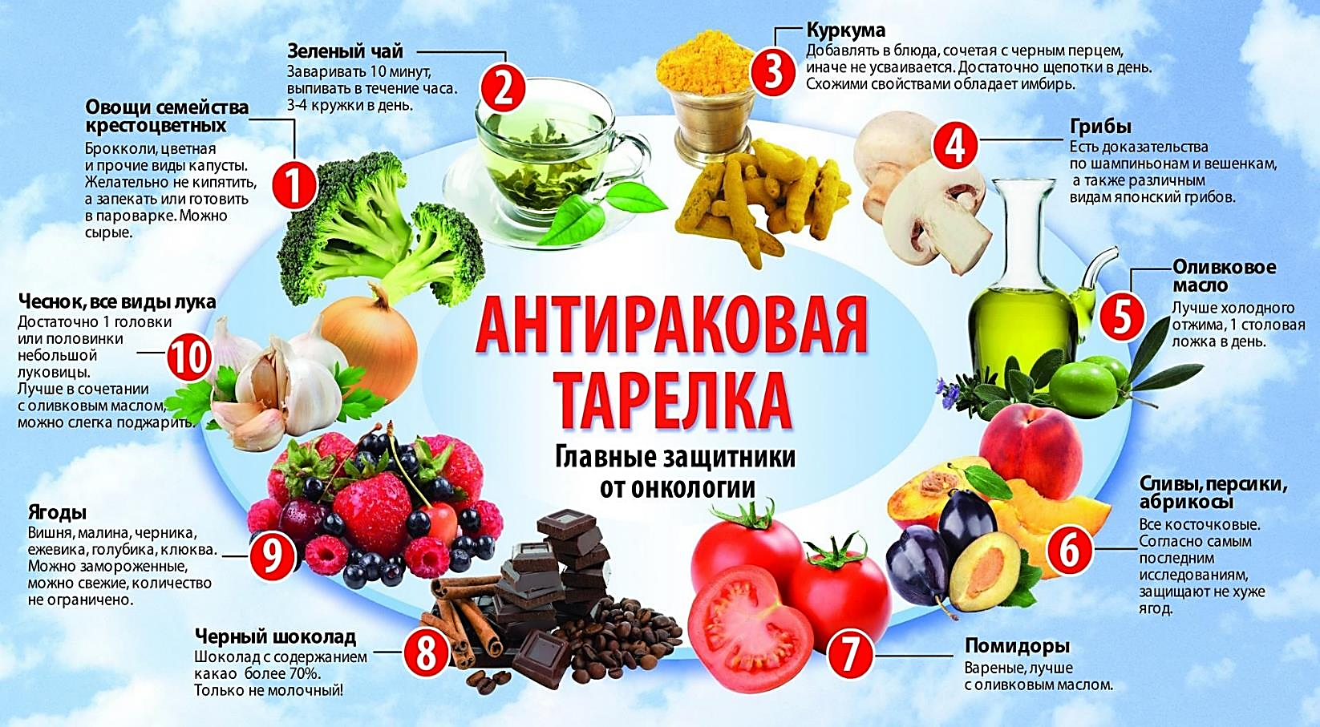
ПЕРВИЧНАЯ ПРОФИЛАКТИКА
Правила здорового питания
Обогатите рацион овощами и фруктами, содержащими витамины C, E, группы B
(обладают противоопухолевыми свойствами, защищают гены от повреждения и трансформации в раковые клетки)
Употребляйте не менее 400 грамм клетчатки
(грубые волокна снижают риск новообразований
в толстом кишечнике)
Употребляйте в пищу растительные масла, богатые витамином Е, бобовые и цельнозерновые злаки
Выбирайте нежирные сорта сыра и творога
Введите в рацион мясо курицы, индейки, телятины
Ешьте морскую рыбу - лосось, скумбрию, сардину
(содержат омега-3 жирные кислоты, укрепляют гормональную и нервную системы, улучшают мозговую активность)

Slide 26
ПЕРВИЧНАЯ ПРОФИЛАКТИКА
Отказ от вредных привычек
Полный отказ от табакокурения и употребления никотинсодержащей продукции: вейпов, снюса, кальянных смесей на 80% снизит вероятность появления рака в легких, ротовой полости, желудке, мочевом пузыре
Отказ от спиртного в подростковом возрасте снижает риск развития онкологии груди у женщин от 3 до 5,5%, в более зрелом возрасте уменьшает риск рака молочной железы на 25%
Отказавшиеся от алкоголя мужчины страдают раком простаты на 60% меньше пьющих
Снижение крепости потребляемого алкоголя уменьшит риск заболевания раком печени, пищевода, полости рта, горла и др. отделов пищеварительного тракта на 50%.

Slide 27
ПЕРВИЧНАЯ ПРОФИЛАКТИКА
Защита от инфекционных заболеваний
Доказана прямая связь вирусов и бактерий с возникновением некоторых видов онкологии
Для профилактики инфекционных заболеваний
показана вакцинация(ВПЧ, вируса гепатита В)
Онкогенные вирусы:
(способствуют росту риска развития онкологии)
Некоторые штаммы вируса папилломы человека (ВПЧ)
Вирус Эпштейн-Барра (ВЭБ)
Вирус гепатита В
Вирус гепатита С
Вирус герпеса (вирус герпеса 8 типа — ВГЧ-8)
Бактериальные инфекции могут спровоцировать хроническое воспаление, выступающее фактором развития онкологических заболеваний
(Helicobacter pylori и рака желудка)
ВИЧ – инфицированные пациенты подвержены большому риску развития онкологических заболеваний:
Саркома Капоши
(из-за присоединения ВГЧ-8
на фоне снижения иммунитета)
Лимфома Ходжкина
Генерализованный рак головы, шеи, половых органов, анального канала
(присоединение ВПЧ-инфекции)
гепатоцеллюлярный рак
(инфицирование и усугубление течения
вирусных гепатитов)

Slide 28
Защита от повышенной инсоляции
ПЕРВИЧНАЯ ПРОФИЛАКТИКА
Правила безопасного пребывания на солнце:
Загорайте под тентом (начните с 15 минут)
Фотозащитный эффект оказывает легкий загар
Оставайтесь дома в пик солнечной активности
(с 11 до 16 часов)
Обогатите рацион питания антиоксидантами и витаминами C и E
Пользуйтесь солнцезащитным кремом с высоким уровнем защиты
Носите солнцезащитные очки, оснащённые специальными фильтрами
Будьте осторожны в воде
(большая отражательная способность)
Соблюдайте правила безопасности в солярии

Slide 29
ПЕРВИЧНАЯ ПРОФИЛАКТИКА Активный образ жизни
Регулярная физическая активность продлевает жизнь, замедляет процессы старения, снижает риск развития онкологии до 30%
Если Вам от 18 до 64 лет, выбирайте любые виды физической активности:
От 150 минут в неделю (при средней интенсивности)
От 75 минут в неделю (при высокой интенсивности)
Минимальная продолжительность занятия – 10 минут
2 раза в неделю нужны силовые упражнения
Если Вы старше 65 лет, выполняйте упражнения на равновесие (профилактика падений)
Меняйте положение тела каждые 15–20 минут
Отвлекайтесь от работы каждый час на 2–3 минуты (прыжки, наклоны, приседания)
Совершайте пешие прогулки (в день 10000 шагов)
Плавайте, танцуйте, занимайтесь йогой, ходьбой

Slide 30
ПЕРВИЧНАЯ ПРОФИЛАКТИКА Полноценный сон
Снизьте уровень тревожности
Планируйте последний приём пищи за 3 часа до сна
Гуляйте перед сном
Проветривайте спальню
Отключите бытовую технику за 1,5 – 2 часа до сна
Исключите внешние раздражители: звуки, шум, свет
Убедитесь в комфорте подушки, матраса, постельного и нательного белья
Ложитесь в кровать в определённое время (важно заснуть до 23.00)
При необходимости используйте маску и беруши
Проконсультируйтесь с врачом о принимаемых лекарствах
Вставайте в определённое время каждый день,
включая выходные

Slide 31
ВТОРИЧНАЯ ПРОФИЛАКТИКА РАКА
Это профилактические мероприятия включающие различные виды обследований, направленные на раннюю диагностику онкопатологии и предраков, наблюдение за лицами групп риска по развитию той или иной опухоли, а также лечении и своевременной диагностике предраковых состояний и ранних форм рака.
Методы обследования:
Маммография - обследование, выявляющее рак молочной железы
Флюорография - обследование, выявляющее рак легкого и средостения
Цитологическое исследование из цервикального канала с шейки матки - профилактика рака шейки матки
Анализ крови на онкомаркеры
Эндоскопические исследования:
Колоноскопия - выявление рака толстого кишечника на ранней стадии
Бронхоскопия - позволяет полностью исключить рак легкого и бронхов

Slide 33
ВТОРИЧНАЯ ПРОФИЛАКТИКА РМЖ
Химиопрофилактика тамоксифеном может снизить частоту рака, положительного на рецептор эстрогена (у 51% с высоким риском РМЖ),однако выявлены побочные эффекты применения препарата. В исследовании влияния приема тамоксифена в дозе 20 мг/сут. у женщин с высоким риском развития рака (>1,7%) в течение 5 лет выявлено, что при приеме препарата частота случаев рака была в 1,7 раз ниже по сравнению с плацебо (24,8 и 42,5 случаев на 1 тыс. женщин в год соответственно) со снижением риска на 0,57 для инвазивного рака. Для женщин ≥50 лет статистически значимо при приеме препарата возрастают риски развития рака эндометрия и тромэмболических осложнений.
Риск рака эндометрия, инсульта, тромбоэмболии легочной артерии и тромбоза глубоких вен повышается у пациенток, получающих тамоксифен, особенно среди женщин старше 50лет.
Вторичная профилактика при мутации в генах BRCA1,2
Большинство наследственных опухолей МЖ чаще (в 1/3 случаев) возникают из-за мутаций в генах BRCA1 и BRCA2. Средний совокупный пожизненный риск РМЖ составляет примерно 72/69% у BRCA1/2 к 80 годам
Метод профилактики и первичной и вторичной - мастэктомия
хирургические методы профилактики РМЖ позволят дополнительно сохранить 9-88 лет жизни для 100 женщин с мутацией BRCA1/2

Slide 34
РАННЯЯ ДИАГНОСТИКА
Метод самообследования молочных желез привлекателен своей доступностью. Чувствительность методики около 26%, что ниже эффективности клинического осмотра и маммографии.
Внедрение самообследования молочных желез базируется на мотивации женщин на регулярные самообследования и обучении.
К сожалению, регулярные ежемесячные самообследования проводят только 8%женщин, а 36% – нерегулярные
Автор Коринн Бомонт 2003 г

Slide 35
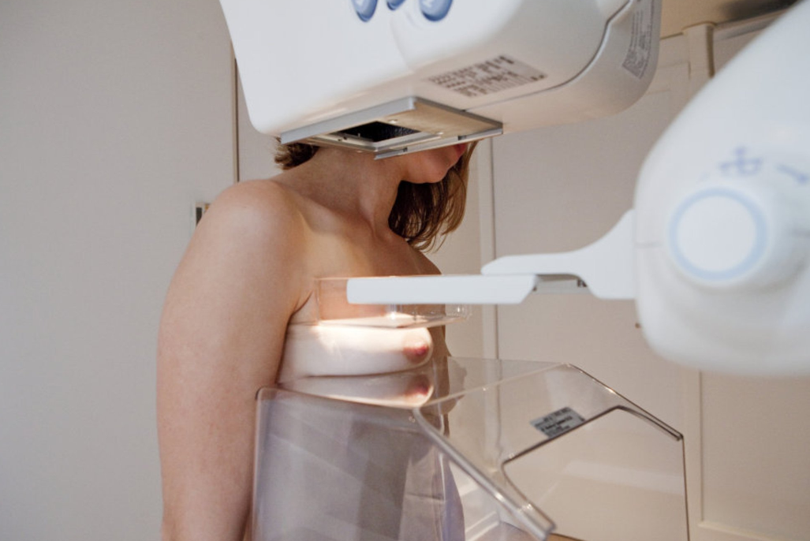
В настоящее время безальтернативный скрининговый тест, приводящий к снижению смертности от РМЖ –маммография
По мнению экспертов ВОЗ, только государства с высоким уровнем экономического развития могут позволить себе проведение маммографического скрининга в масштабах страны.
5–20 лет после начала скрининга. Маммографический скрининг способствовал увеличению частоты обнаружения внутрипротоковой карциномы in situ
В России маммографический скрининг стал внедряться согласно приказу Минздравсоцразвития № 154 от 15.03.2006 г. “О мерах по совершенствованию оказания медицинской помощи женщинам с заболеваниями молочных желез”

Slide 37
Качественно проведенный маммографический скрининг приводит в конечном итоге к существенному (до 30%) сокращению смертности от РМЖ. Женщины, которые по различным причинам не принимают участия в маммографическом скрининге, должны быть информированы о том, что такие методы скрининга, как физикальное обследование, самообследование необходимы. Однако данные методы не позволяют эффективно распознавать самые начальные проявления болезни и выполнять органосберегающее лечение, что не способствует улучшению качества жизни и увеличению ее продолжительности.

Slide 38
ТРЕТИЧНАЯ ПРОФИЛАКТИКА
Это профилактические мероприятия, позволяющие предотвратить рецидивы опухолей у пациентов, получивших лечение от рака и выявить метастазирование на ранних сроках
Регулярность осмотров:
Первый год - каждый квартал
Второй год - один раз в полгода
Третий и все последующие года - один раз в год

Slide 39
Спасибо за внимание!
"

